Slide 1
PHẦN MỀM QUẢN LÝ THÔNG TIN CÔNG TRÌNH
Ngô Hồng Quốc Bảo
Đặng Nguyễn Phú Nguyên

Slide 2
Nội dung báo cáo
Giao diện của hệ thống
Cấu trúc Database
02
04
01
03
Chức năng của hệ thống
Các hàm thủ tục, transaction của hệ thống

Slide 3
01
Chức năng của hệ thống

Slide 4
Quản Lý Thông Tin
Công trình
Công nhân
Địa chỉ
Kinh phí
Ngày khởi công
Ngày tháng năm sinh
Chuyên môn
Họ tên công nhân
Kiến Trúc Sư
Chủ Nhân
Họ tên kiến trúc sư
Năm tốt nghiệp
Năm sinh
Họ tên chủ nhân
Địa chỉ
Nhà thầu
Tên thầu
Số điện thoại
Địa chỉ

Slide 5
02
Cấu trúc Database

Slide 6
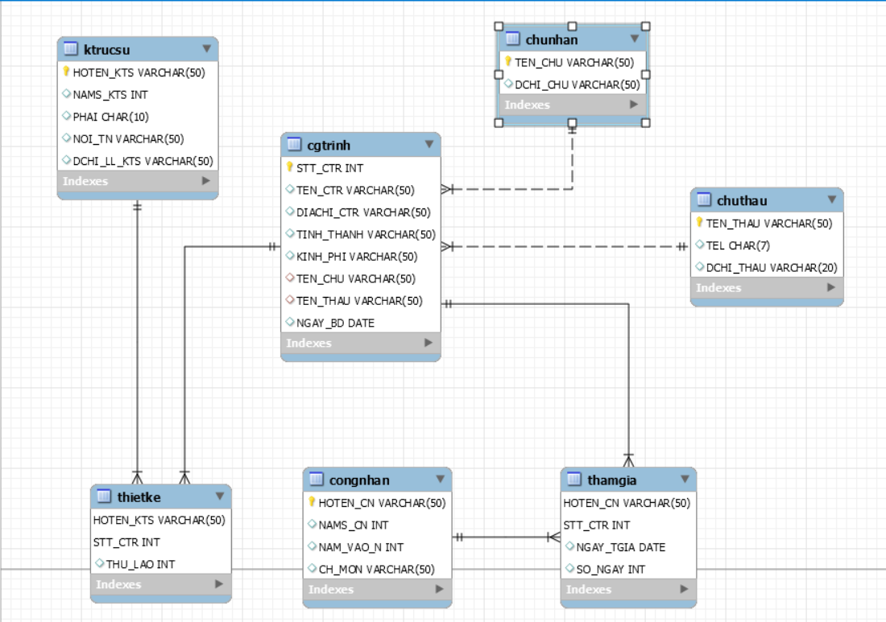
Cấu trúc database
Approach
Mars is actually a cold place
Sale
Objections
Neptune is pretty far away
Earth is where we live on

Slide 7
03
Giao diện đồ họa

Slide 8
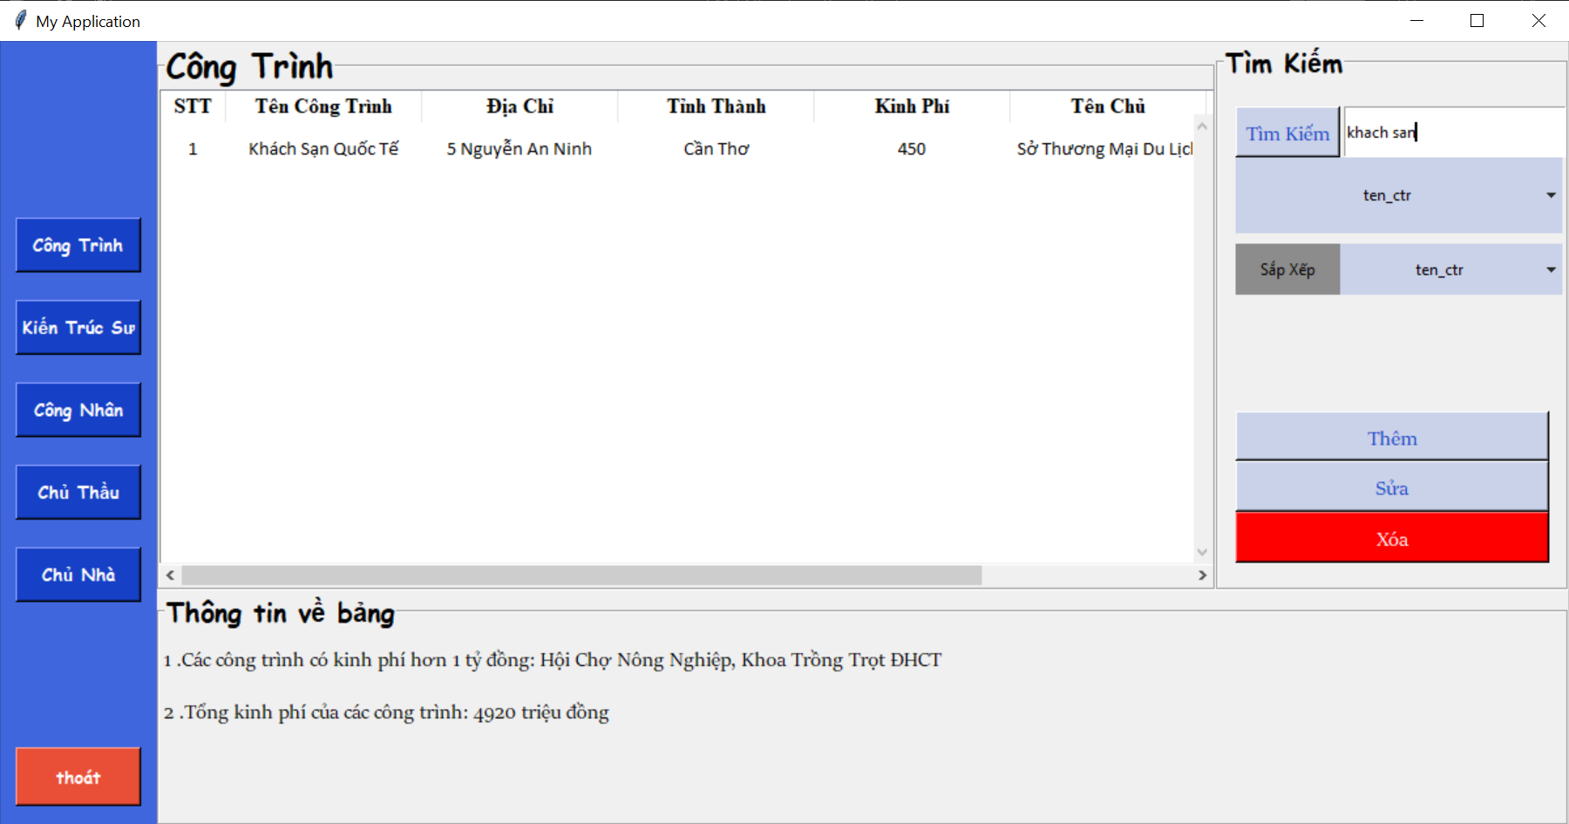
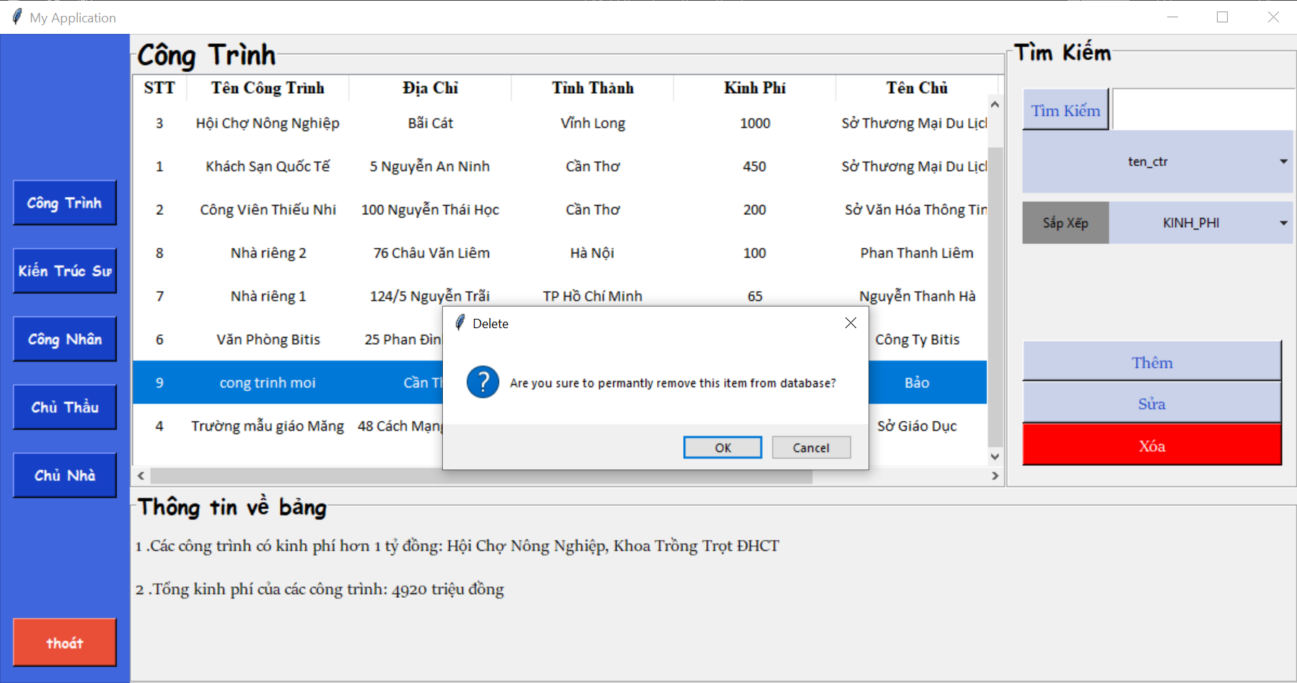
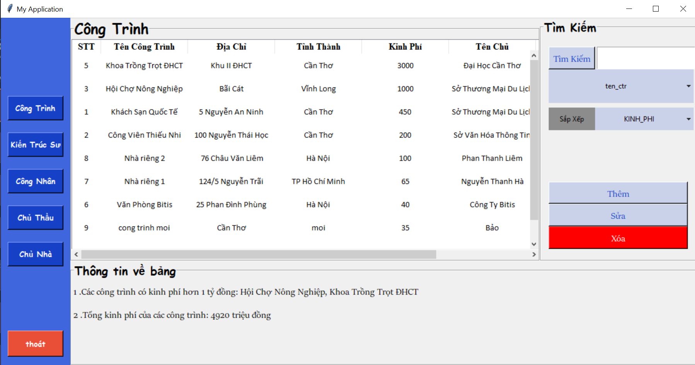
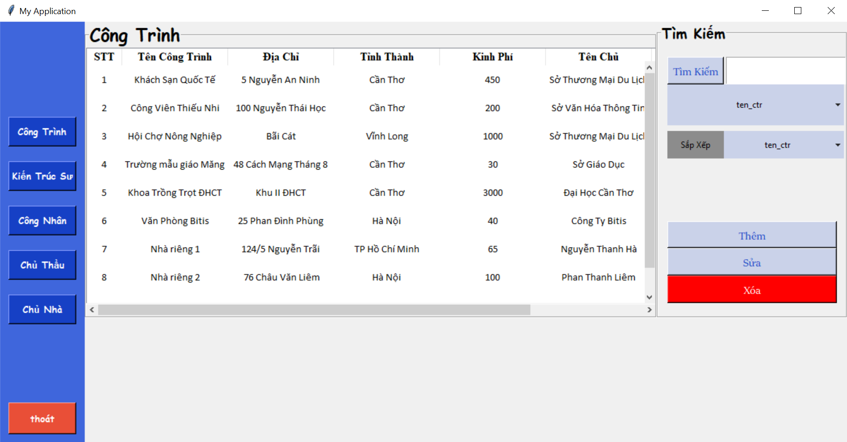
Giao diện chính

Slide 9
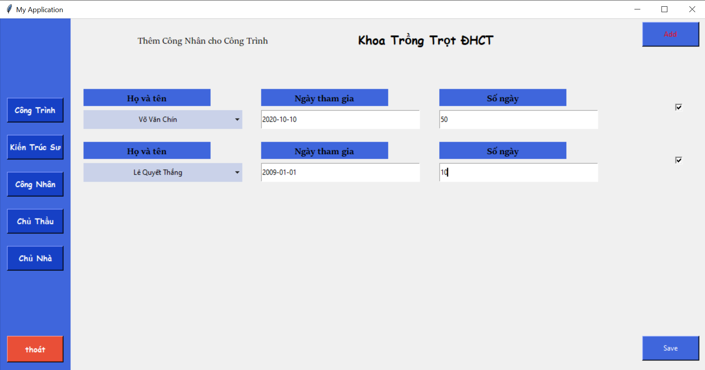
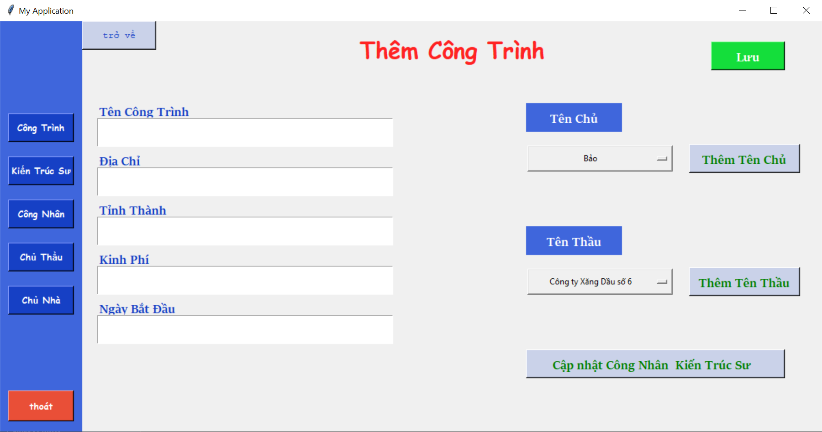
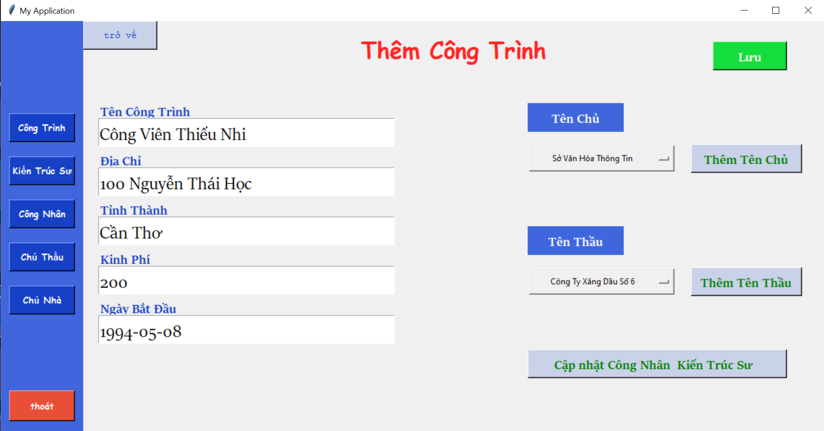
Giao diện điền forms

Slide 10
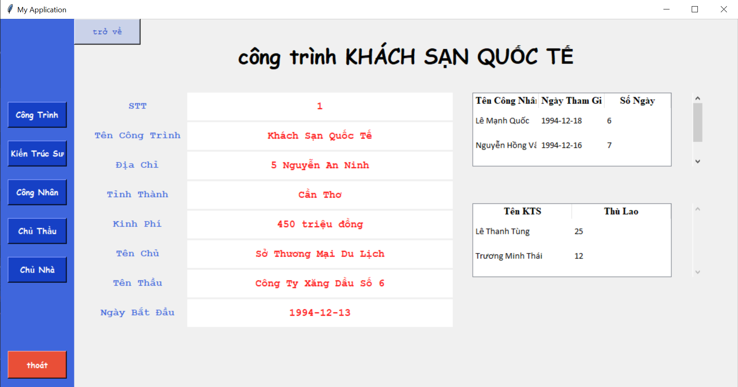
Giao diện chi tiết

Slide 11
04
Source code

Slide 12


Ngôn ngữ sử dụng
Python 3.8.6
Thư viện python cần để kết nối với mysql
mysql-connector-python==8.0.22
mysql-connector-python-rf==2.2.2
Mysql80

Slide 13

Cấu trúc thư mục
GUI
Folder chứa các file python
File chính để chạy ứng dụng là mainApp.py
mysql
Folder chứa các file sql
File main.sql chứa các hàm tạo bảng
File procedure.sql chứa các thủ tục
File fucntions.sql chứa các hàm

Slide 14
Successful Distribution Process
Jupiter
4
Jupiter is the biggest planet of them all
Neptune
3
It’s the farthest planet from the Sun
2
Mercury
Mercury is the closest planet to the Sun
1
Earth
Earth is the third
planet from the Sun

